Slide 1
Audit Carrefour
Magasin: Le Kram
Mme SLAIMI Samah
28 Juillet 2017

Slide 2
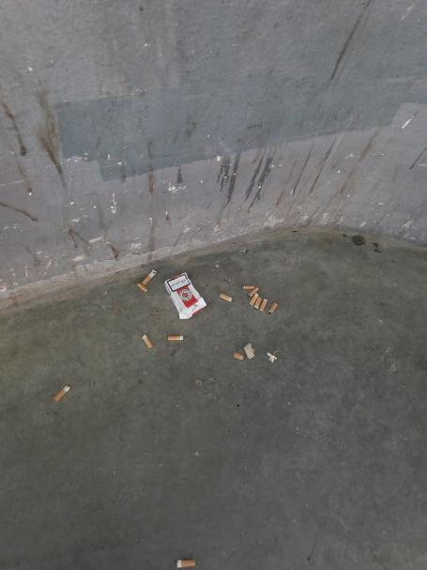
Réception : La zone de réception n'était pas propre. Présence de bouts de cigarette.

Slide 3
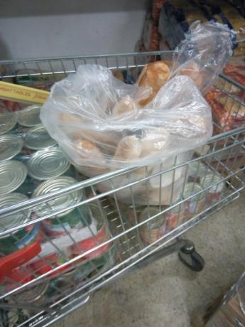
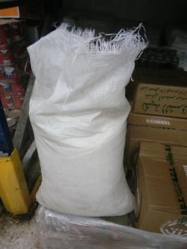
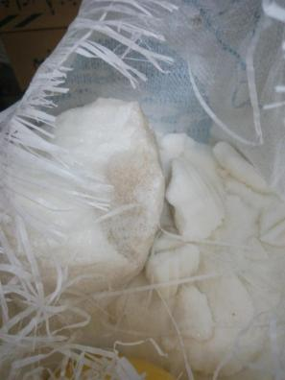
Réserve : Présence de produits casses "Baguette et sucre semoule" à côté des produits conformes.

Slide 4
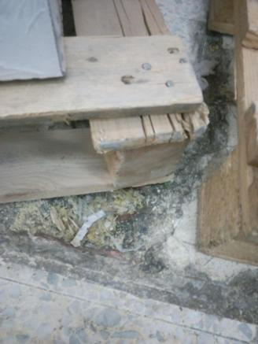
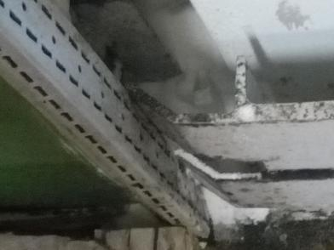
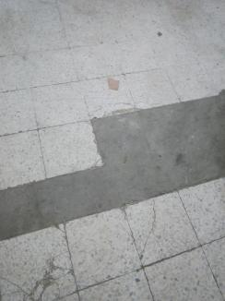
Réserve : La réserve n'était pas propre. La nature du revêtement ébréché ne permet pas un nettoyage optimal

Slide 5
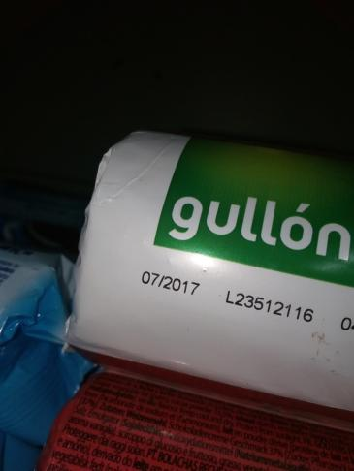
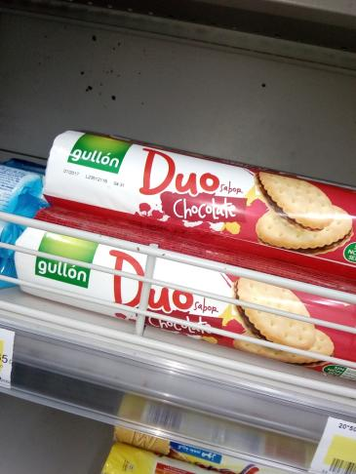
PGC : La date limite de retrait du produit "Biscuit DUO GULLON" n'est pas respectée

Slide 6
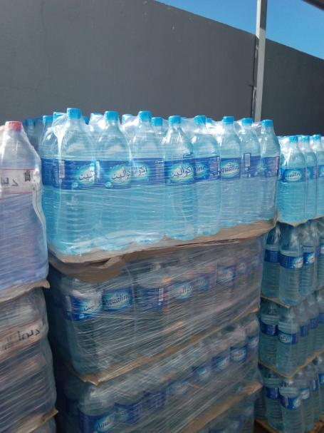
PGC : Faute de manque d'espace, les palettes d'eau minérale sont rangées au niveau de la réception. En revanche, ces produits sont entreposés sans protection contre les rayons solaires et la poussière

Slide 7
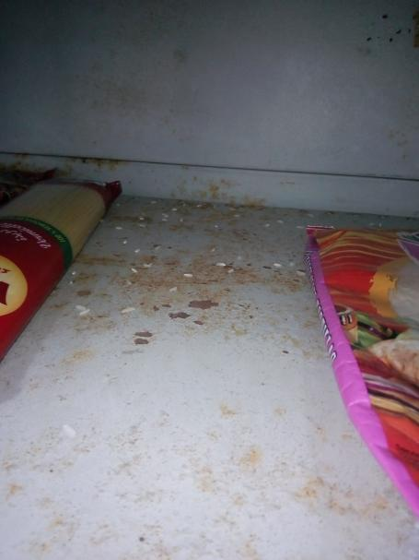
PGC : Présence de traces de rouilles sur les étagères

Slide 8
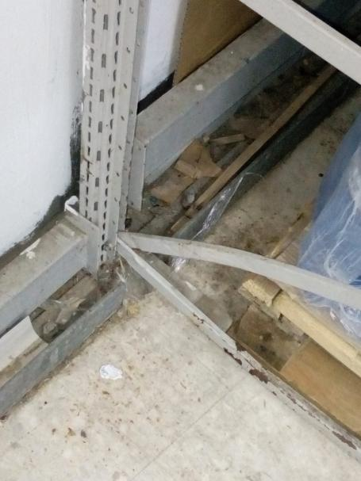
PGC : Espace derrière le rayon des palettes d'eau minérale n'était pas propre

Slide 9
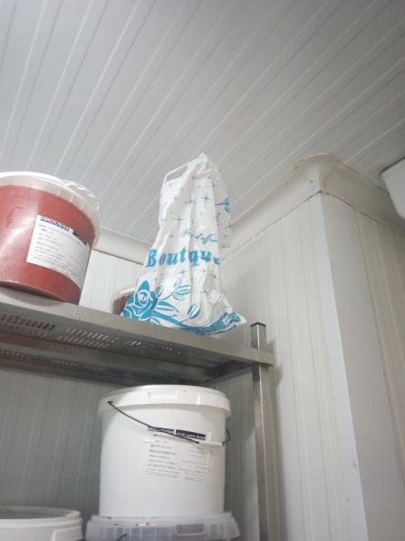
Chambre froide olives et condiments : Présence de nourriture du personnel sur les étagères de la chambre froide

Slide 10
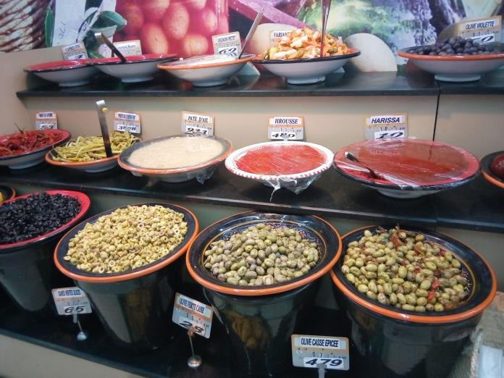
Olives et condiments : Les pelles ne sont pas disponibles pour tous les produits

Slide 11
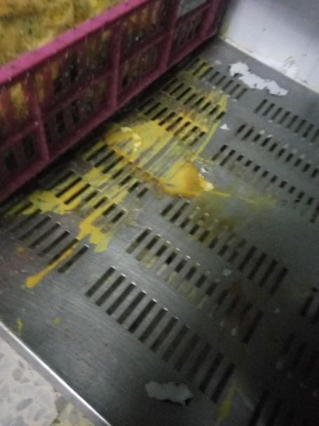
Traiteur : Les étagères de la chambre froide n'étaient pas propres

Slide 12
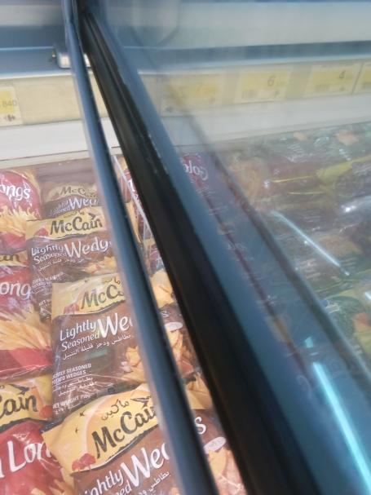
PLS : Joint de la portière du meuble des produits surgelés démonté

Slide 13
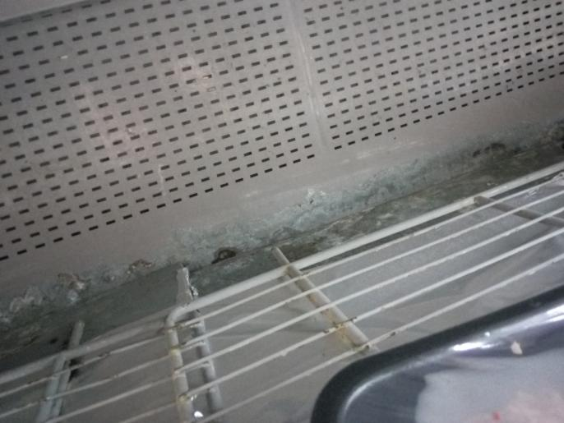
PLS : Les parois internes du meuble sont ébréchés

Slide 14
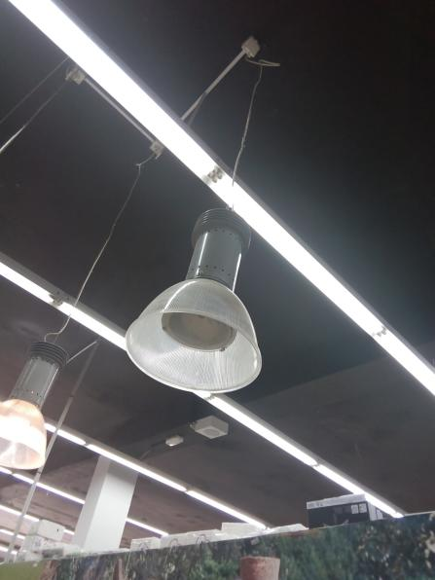
Fruits et légumes : Luminaire non fonctionnel

Slide 15
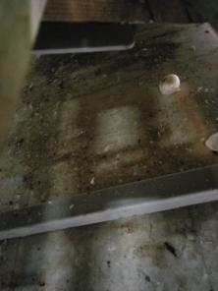
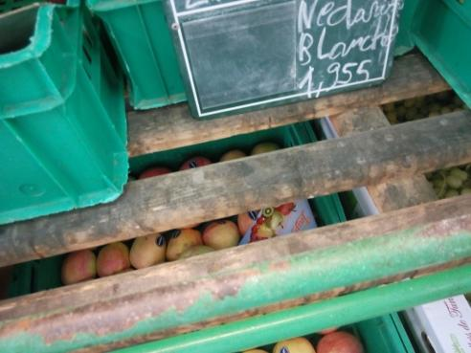
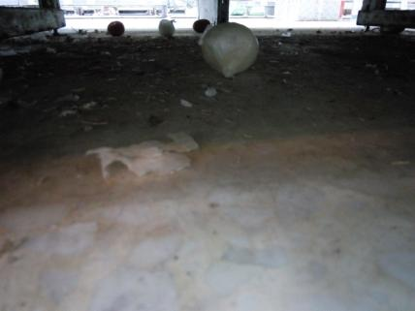
Rayon fruits et légumes :
Les linéaires et la surface sous le rayon n'étaient pas propres. Un nettoyage profond est requis à ces niveaux

Slide 16
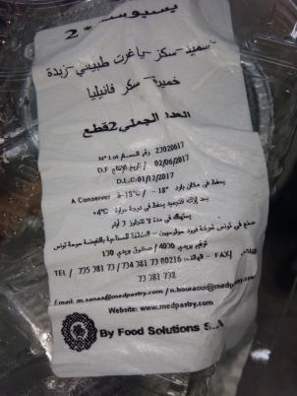
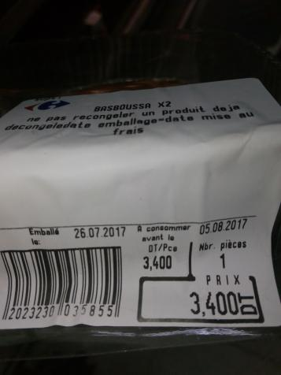
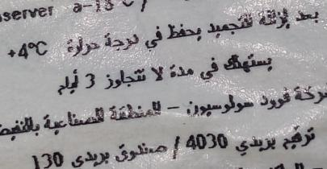
Pâtisserie : L'étiquetage du produit "Bassboussa" mentionne une durée de vie différente à celle prévue par le fournisseur

Slide 17
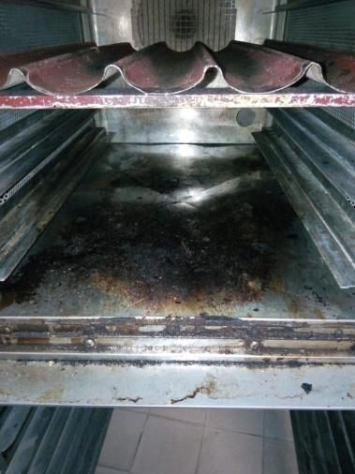
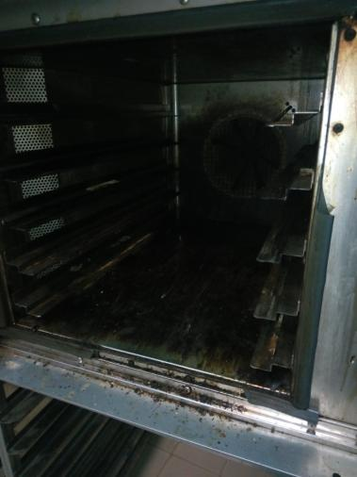
Pâtisserie : La propreté des fours n'était pas satisfaisante

Slide 18
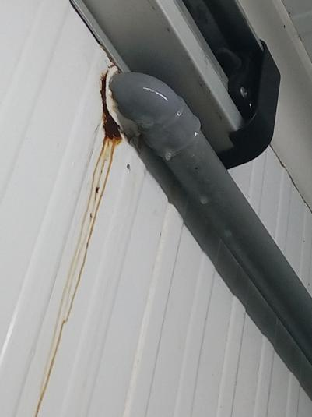
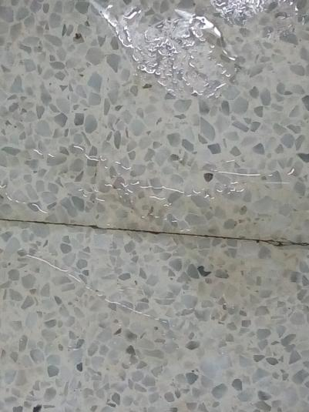
Pâtisserie : Présence de fuite d'eau au niveau de la canalisation de la chambre froide positive

Slide 19
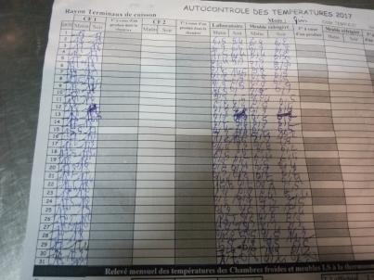
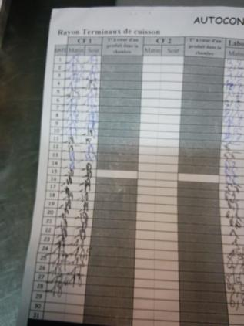
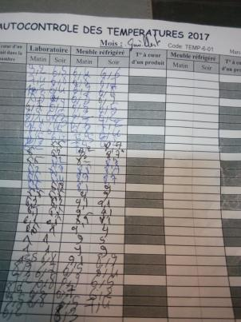
Pâtisserie : Les températures à cœur des produits pour le mois de juillet 2017 n'a pas été enregistré

Slide 20
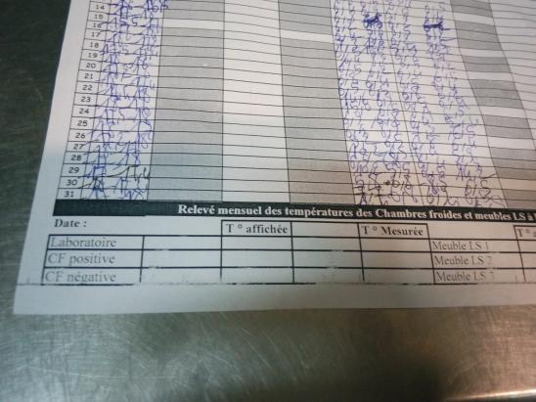
Pâtisserie : Le suivi mensuel des relevés de la sonde n'a pas été réalisé pour le mois de mai 2017

Slide 21
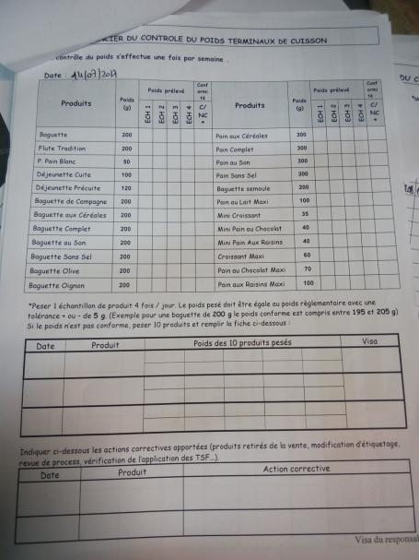
Boulangerie : Le contrôle des poids de la semaine du 10/07/2017 n'a pas été réalisé

Slide 22
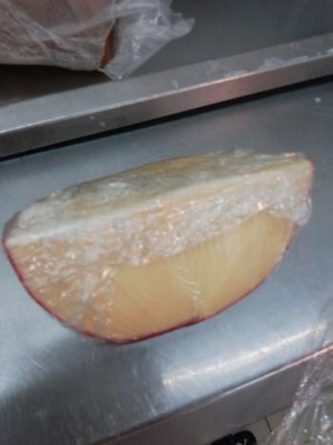
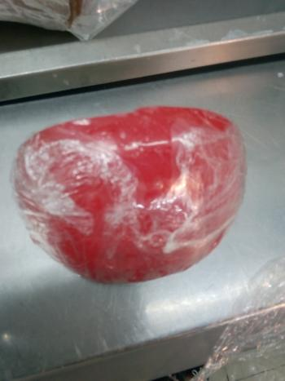
Fromagerie : Perte de maîtrise de la traçabilité au niveau d'une tranche de boule de fromage

Slide 23
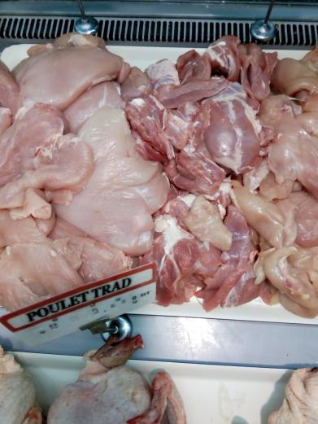
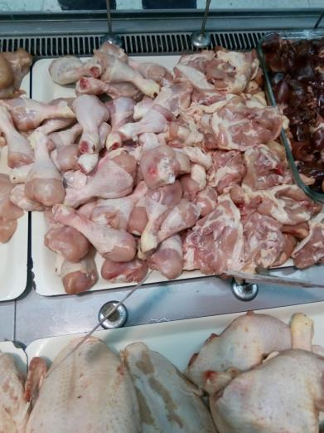
Volailles TRAD : Chevauchement entre les différents produits exposés

Slide 24
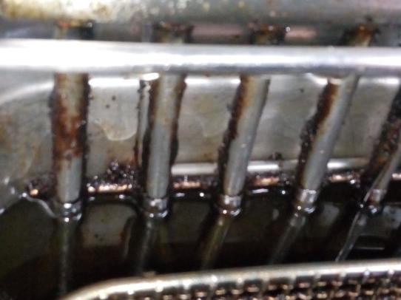
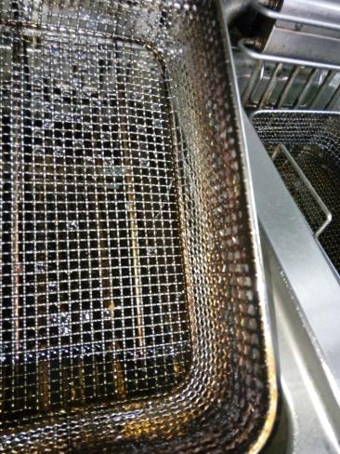
Traiteur : La friteuse et ses accessoires manquaient de propreté

Slide 25
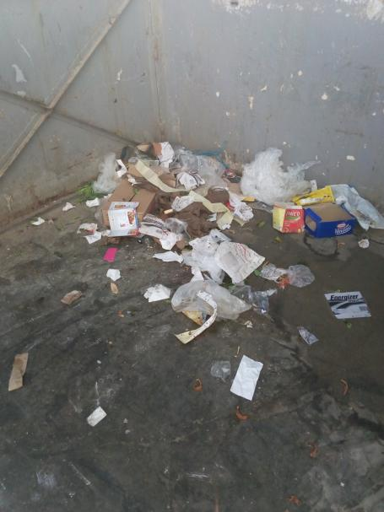
Local prévu pour entreposer les poubelles n'était pas propre le jour de l'audit

Slide 26
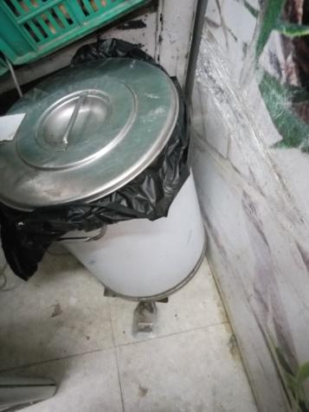
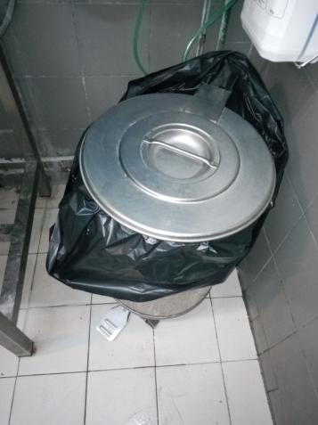
Le système à pédale des poubelles des rayons fruits-légumes et pâtisserie est défaillant

